Slide 1


苏教版小学语文一年级下册
22.司马光
执教者：空港小学
李鑫鑫

Slide 2
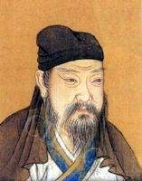
司马光
司马光是我国北宋时期（距今约有九百多年）有名的大文学家、史学家，他从小 就很爱学习，也很聪明。

Slide 3

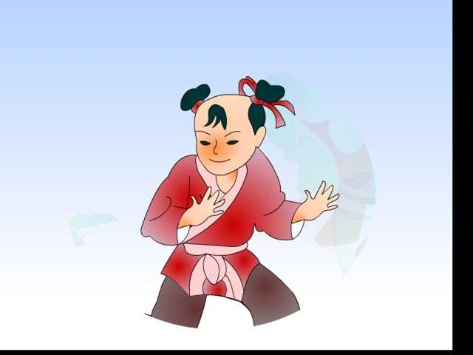

Slide 4
我会读！
jiǎ shᾱn
kū hǎn
shǐ jìn
假山 哭喊 使劲
得救 大水缸 砸
dé jiù
dὰ shuῐ ɡᾱnɡ
zá

Slide 5
我会读！
假山 哭喊 使劲
得救 大水缸 砸

Slide 6
我会读！
司 园 掉 爬
候 别 哭 使 流

Slide 7
候

Slide 8
园

Slide 9
爬
爪

Slide 10
掉

Slide 11
别
刂

Slide 12
哭
犬

Slide 13
使

Slide 14
流

Slide 15
司

Slide 16
你能联系课题说说课文写了司马光干了一件什么事情？

Slide 17
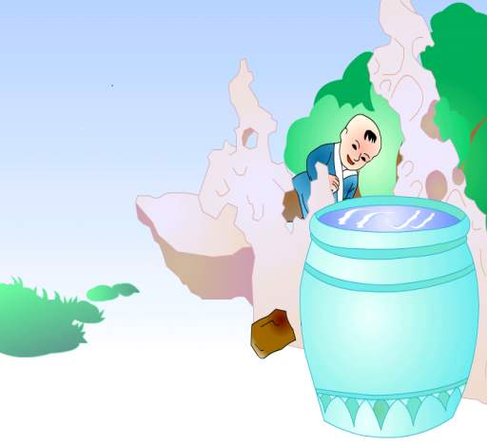
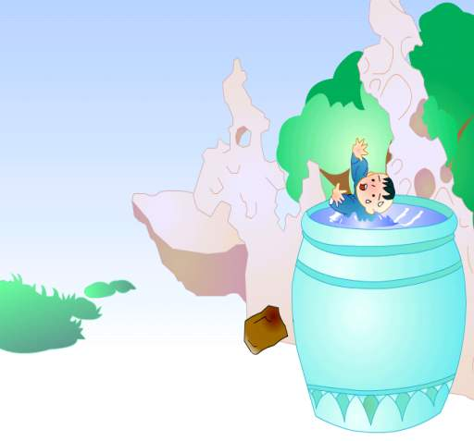

Slide 18
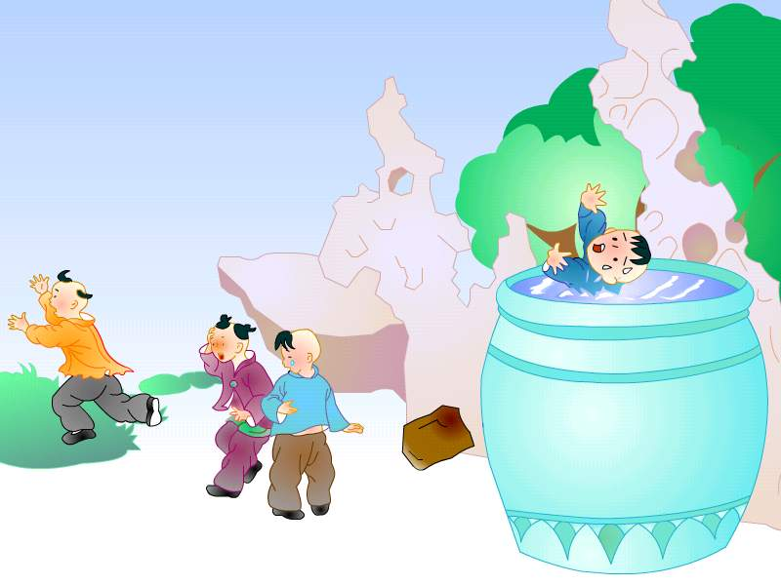
别的小朋友都慌了，有的 哭，有的喊，还有的跑去找大人。

Slide 19
别的小朋友都慌了，有的 哭，有的喊，还有的跑去找大人。

Slide 20

我会说！
有的......有的......还有的......
体育课上，同学们有的 ，
有的 ，还有的 。

Slide 21
别的小朋友都慌了，有的 哭，有的喊，还有的跑去找大人。
都慌了
哭
喊
跑

Slide 22
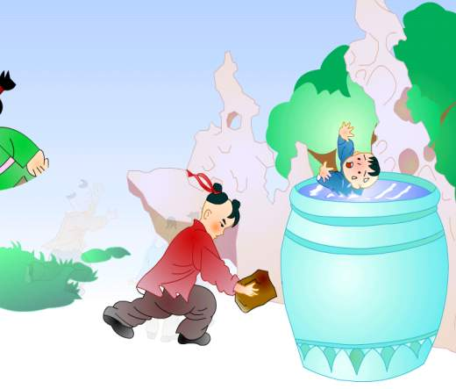
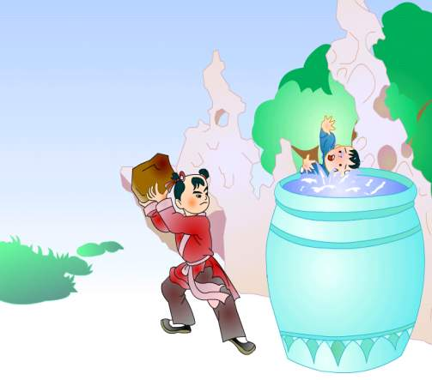
司马光没有慌，他搬起一块大石头，使劲砸那口缸。

Slide 23
别的小朋友都慌了，有的 哭，有的喊，还有的跑去找大人。
小组合作学习：
司马光没有慌，他搬起一块大石头，使劲砸那口缸。

Slide 24
没有慌
搬
司马光没有慌，他搬起一块大石头，使劲砸那口缸。
使劲
砸

Slide 25
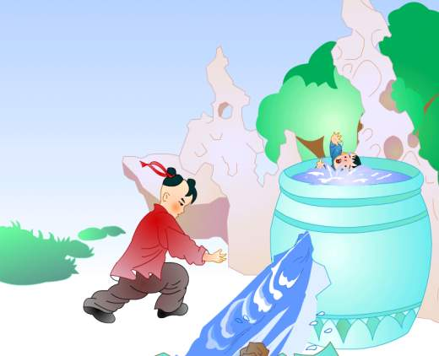
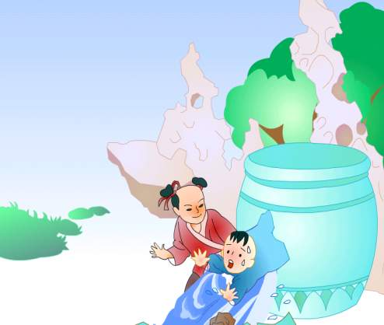
水缸破了，缸里的水流了出来，掉在缸里的小朋友得救了。

Slide 26
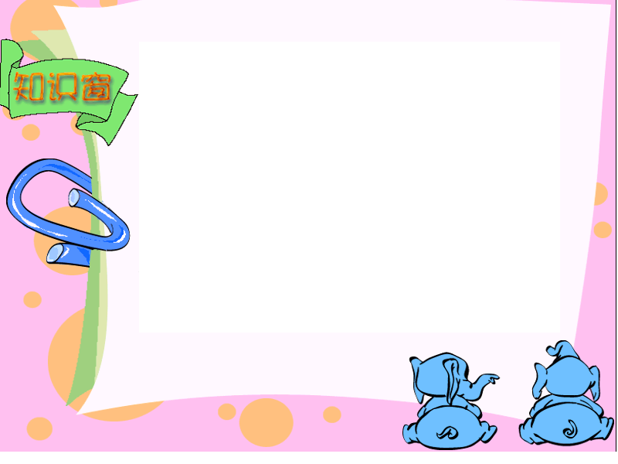
想一想：
司马光的同伴们会对他说些什么呢？
这个时候大人们纷纷赶
来了，看到司马光砸缸救人
的这一幕，他们又会对司马
光说些什么呢？

Slide 27

夸一夸：
遇事不慌
善于动脑
聪明机智

Slide 28
这节课你有什么收获？

Slide 29
老师的话：
同学们，老师希望你们能向
司马光学习，像他那样，遇事不
慌，沉着、冷静，积极开动脑筋，
想办法解决问题。

